Slide 1
Круг
родительских встреч
«ШКОЛЬНЫЙ ВОПРОС»
28.03.2019

Slide 2
Муниципальное бюджетное дошкольное образовательное учреждение
детский сад № 15 «Сказка»
«Как определить успешность ребенка для обучения в школе»

Slide 3
РЕБЕНОК ПОКОЛЕНИЯ
С 2000 года в России и в мире рождаются совершенно особенные дети с«кнопкой» на пальце.
Цифровое поколение, дети высоких технологий, живущие в виртуальном пространстве, как рыба в воде.
Они опытные потребители, знают чего
хотят и как это получить.
Они ценят время и стараются тратить его максимально эффективно.
Они задают вопросы гуглу, а не учительнице, дорогу найдут по навигатору, а покупки сделают в интернете, причем не обязательно в той стране, где живут.
Они в будущем квалифицированные специалисты, которые смогут заниматься IT-технологиями, компьютерной графикой и т.п.
От iPadдва вершка

Slide 4
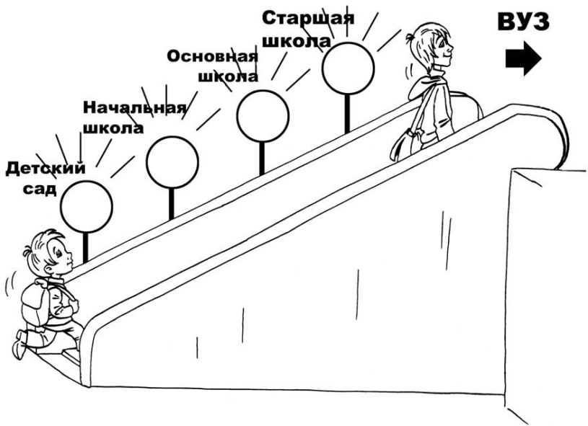
НАБЛЮДАЕТСЯ
у современных детей
Внутреннее удержание правила
Сниженный уровень детской
любознательности и воображения
отставание в физическом развитии детей
значительное количество детей с ограниченными возможностями здоровья
НО
беспомощность в общении
со сверстниками,
неспособность разрешать
простейшие конфликты
появление все большое количество одарённых детей.
Низкий уровень развития
сюжетно-ролевой игры дошкольников
для современных детей имеет смысл:
«Зачем я в этом мире?»
«Зачем мир вокруг меня?»
«Зачем я буду это делать?»

Slide 5
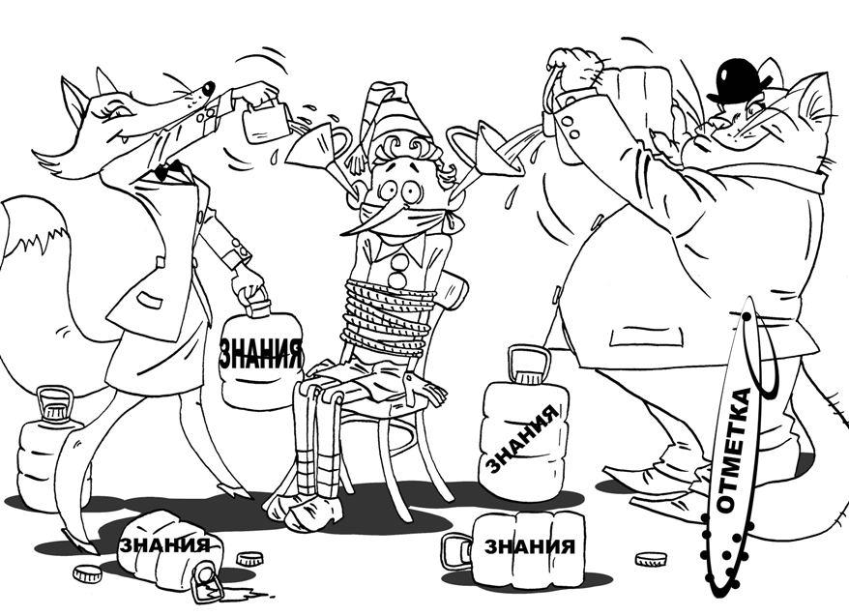
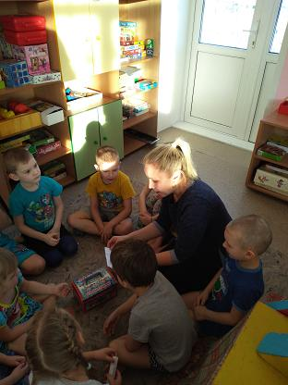
В
КАК БЫЛО РАНЬШЕ
Ребенок – объект педагогических воздействий взрослого.
Главная форма организации образовательного процесса - занятие
ПЕДАГОГ – руководитель, он дает задание (объясняет) и контролирует
КАК ДОЛЖНО БЫТЬ СЕЙЧАС
Обеспечить детям полноценное и радостное проживание детства как уникального периода развития и формирования личности через поддержку естественных процессов развития, воспитания и обучения ребенка
Педагог организует образовательный процесс с учетом интересов, потребностей и возможностей самого ребенка

Slide 6
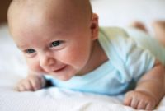
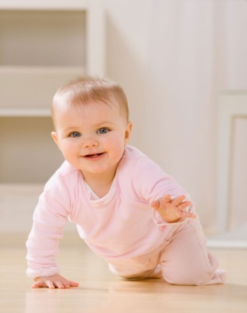
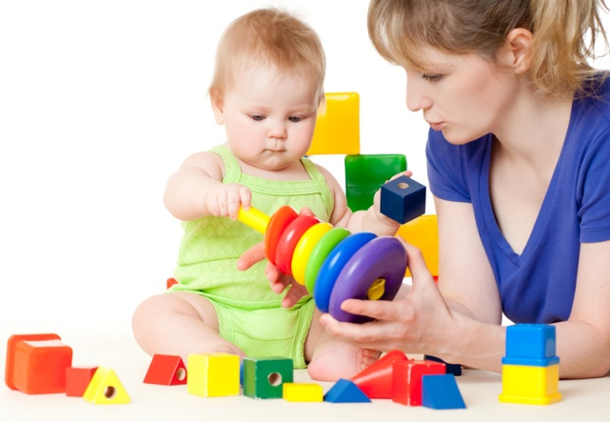
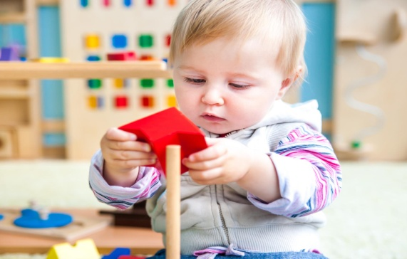
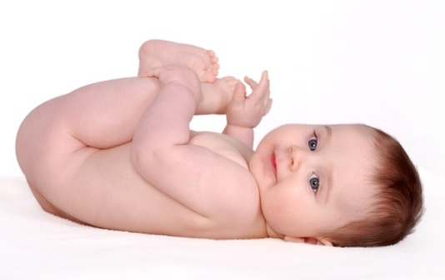
Какие психологические изменения происходят у ребенка?
Познавательное
Психофизиологическое
Эмоционально-чувственное
Волевое
Социальное
Личностное
Владение навыками самообслуживания и специфическими действиями к 3-м годам
◻ Интерес к предметным действиям, любознательность
◻ Владение активной и пассивной речью
◻ Готовность подражать взрослому
◻ Доброжелательный интерес к сверстникам
◻ Общая ловкость, чувство равновесия, владение своими движениями
◻ Способность к игровым замещениям

Slide 7
Возраст | Сенсорное развитие | Общие движения | Игра | Речь | Навыки | Социальное развитие
2 года | По образцу и просьбе взрослого находит предмет тогоже цвета | Перешагивает препятствия, чередуя шаг | Воспроизводит ряд логически связанных действий | Пользуется 2-3 словными предложениями при общении со взрослыми | Умеет частично надевать одежду с небольшой помощью взрослого | Проявляет интерес к играм сверстников, играет рядом
2 г. 6 мес. | Подбирает по образцу разнообразные предметы четырех цветов (красный, синий, желтый, зеленый) | Приставным шагом перешагивает через несколько препятствий, лежащих на полу | Действует последовательно. Выполняет 2-3 действия | Строит предложение из трех и более слов | Самостоятельно одевается, но еще не умеет застегивать пуговицы, завязывать шнурки | Ориентируются на оценку своей деятельности взрослыми
3 года | Называет 4 основных цвета | Переступает через препятствия чередующимся шагом | Исполняет роль | Употребляет сложные предложения | Одевается самостоятельно с небольшой помощью взрослого | Проявляет самостоятельность, независимость

Slide 8
В 3 года ребенок может уметь:
Речь
Правильно отвечать на вопросы;
Употреблять предложения с однородными членами.
Моторика
Изображать простейшие предметы и явления действительности, используя прямые, округлые, наклонные, длинные, короткие, пересекающиеся линии;
Повторять простые движения пальчиковой гимнастики.
Ознакомление с окружающим
Называть свое имя и фамилию;
По опорным обобщающим словам находить предметы («Покажи обувь, посуду, мебель»);
Согласовывать слова в роде, числе, падеже;
Правильно пользоваться предлогами в, на, за, под;
Знать и называть 6 основных цветов;
Различать времена года;
Называть существенные детали и части предметов.

Slide 9
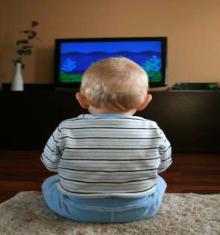
Психофизиологические последствия просмотра
мультфильмов и телевизора в раннем возрасте
Недоразвитие корковых отделов мозга
Нарушения зрения и зрительного восприятия
Дефицит общения с близкими взрослыми
Проблемы с крупной и мелкой моторикой
Нарушения осанки
Недоразвитие мышечной массы
Общее недоразвитие речи (ОНР) (за 20 лет число нарушений речи возросло с 4 до 32%)
◻ Снижение познавательной активности
◻ Быстрая утомляемость, апатия
◻ Синдром дефицита внимания (СДВ)
◻ Блокада собственной воли и активности
◻ Гиперактивность, агрессивность
◻ Несформированность границ своего «Я»
◻ Аутизация, нарушения общения
◻ Искажённая картина мира

Slide 10
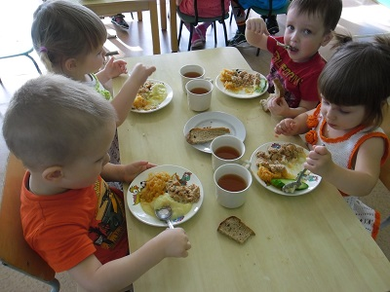
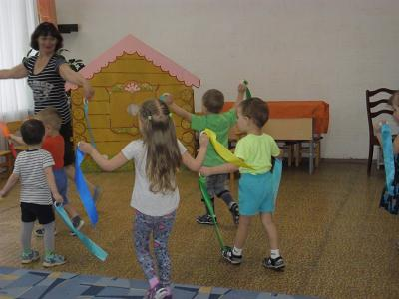
В детском саду дети знакомятся с режимом дня, с правилами гигиены, зарядкой, с основами рационального питания

Slide 11
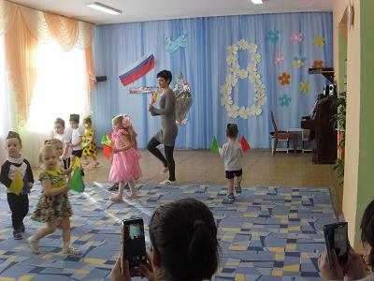
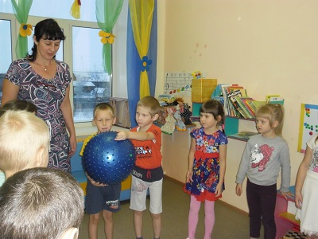
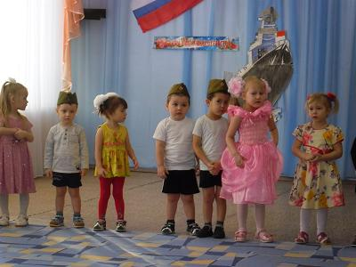
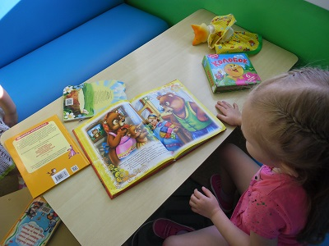

Slide 12
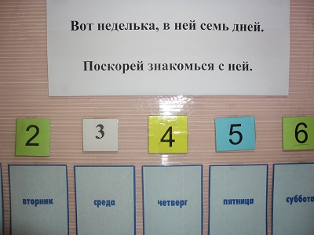
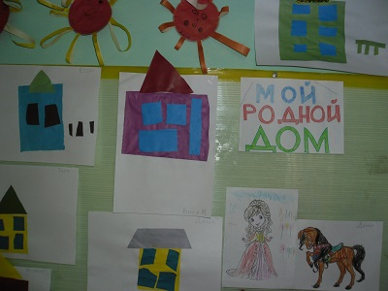
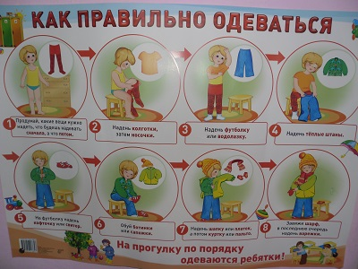
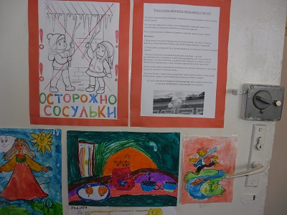

Slide 13
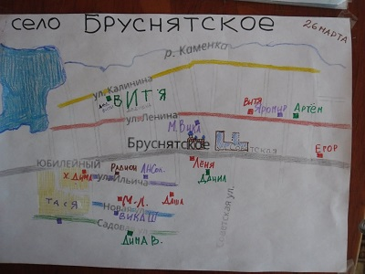

Slide 14
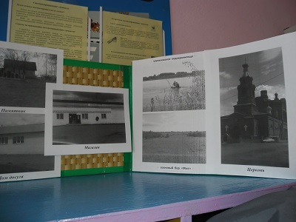
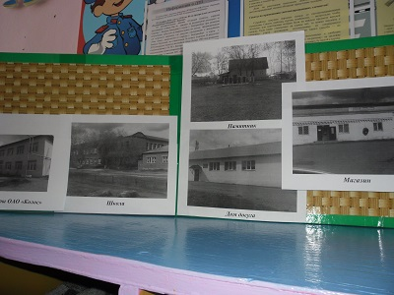
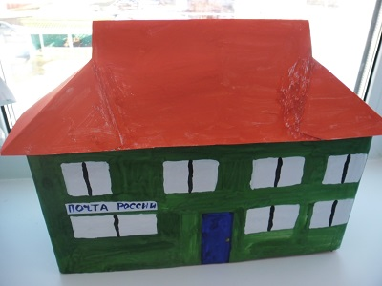
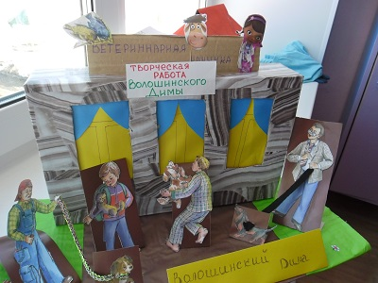
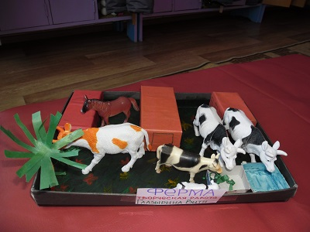

Slide 15
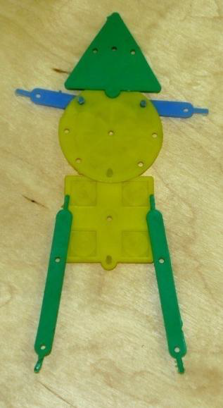
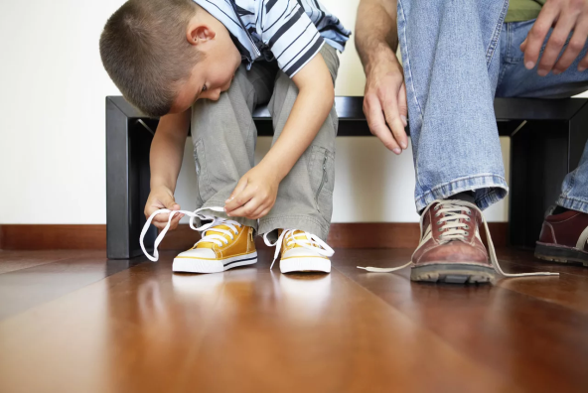
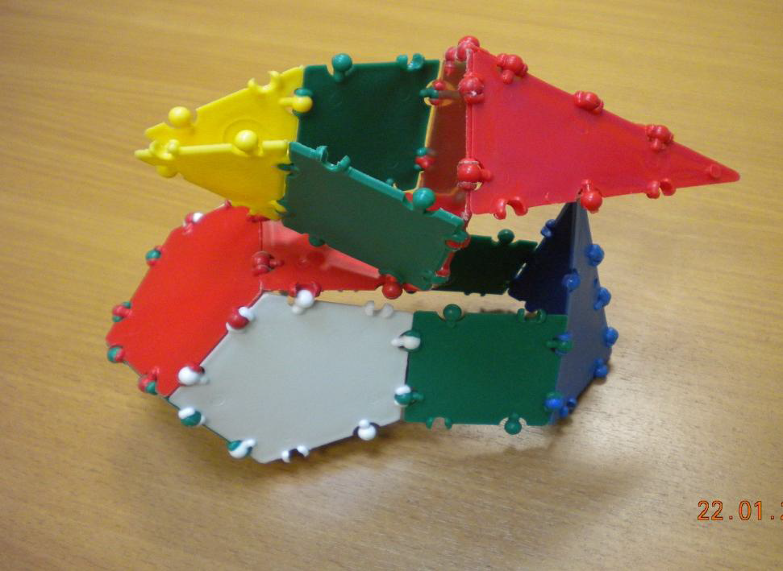
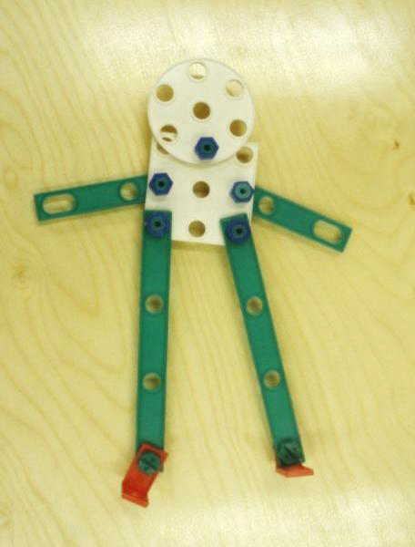
Мелкую моторику рук развивают:
-различные игры с пальчиками (пальчиковая гимнастика);
-игры с мелкими предметами (только под контролем взрослых);
-игры, где требуется что-то брать или вытаскивать, сжимать —разжимать, выливать —наливать, насыпать —высыпать, проталкивать в отверстия и т. д. ;
-рисование карандашом (фломастером, кистью и т. д.);
-застегивание и расстегивание молний, пуговиц, одевание и раздевание;
-лепка из пластилина и соленого теста;
-шнуровки

Slide 16
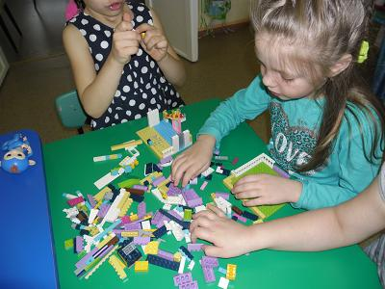
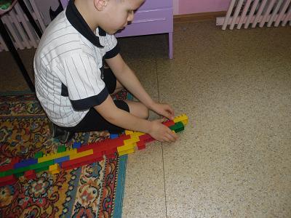
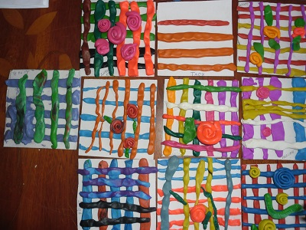

Slide 17
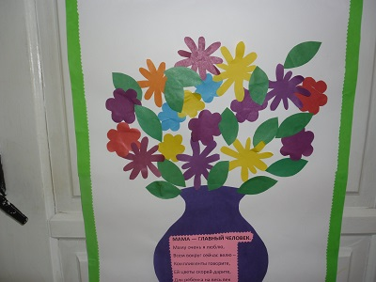
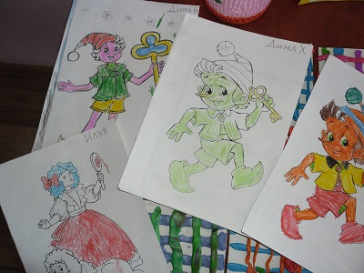
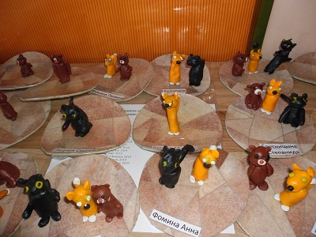
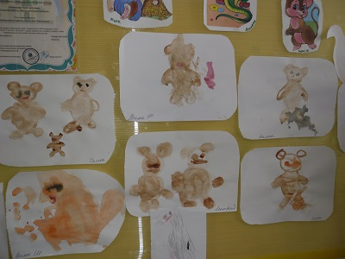

Slide 18
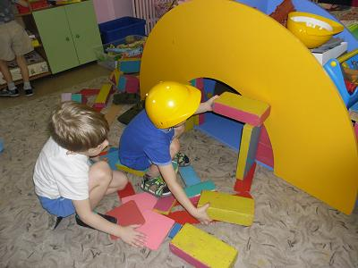
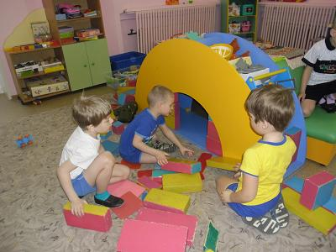
Игра – «Школа социальных отношений, в которых моделируются формы поведения»
В процессе игры ребенком познается:
Свойства предметов и действия с ними;
Отношения между людьми
(способность к согласованию действий; ориентировка на сверстников; способность к сопереживанию; потребность в признании (статус); качества, помогающие жить в коллективе; самопознание; рефлексия и др.)
ИГРА –
ВЕДУЩИЙ
ВИД
ДЕЯТЕЛЬНОСТИ

Slide 19
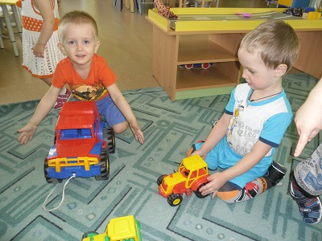
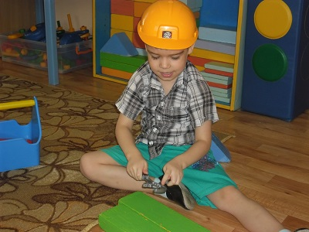
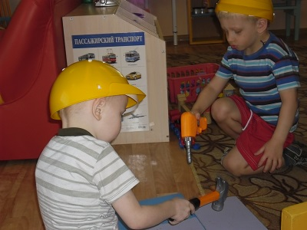
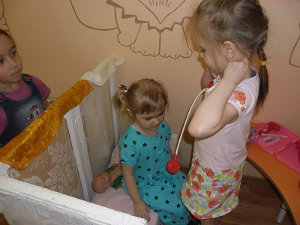

Slide 20
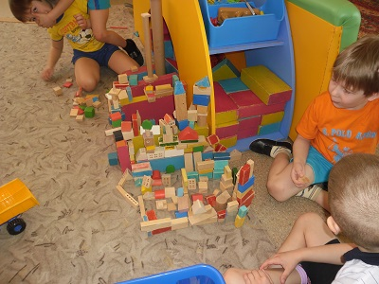
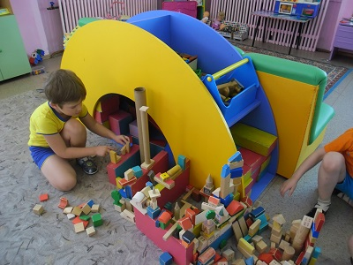
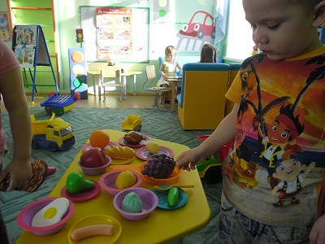
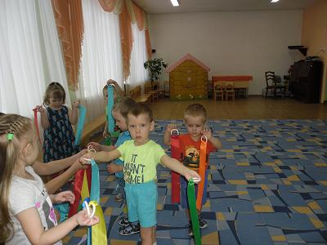
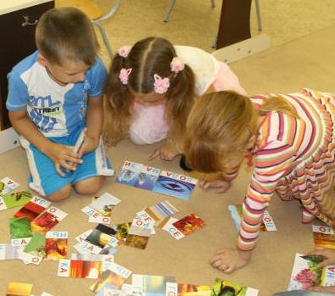

Slide 21
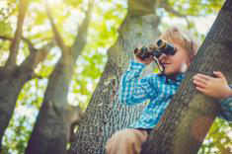
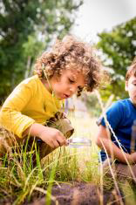
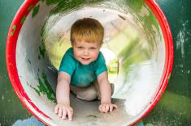
При любой форме предшкольной подготовки ведущая цель - формирование у дошкольника качеств,
необходимых для овладения учебной деятельностью:
• любознательности
• инициативности
• самостоятельности
• произвольности
• творческого самовыражения и др.

Slide 22
ВАЖНО! Родители!
Состояние здоровья (физическое развитие, устойчивость организма к неблагоприятным факторам среды)
•развитие основных двигательных качеств (силы, быстроты, выносливости)
•физическая
работоспособность
(объем,
продолжительность и
предельная мощность
работы)

Slide 23
1. Ребенок воспринимает инструкцию (задание) и по инструкции выполняет действие, не нужно несколько раз повторять инструкцию. 2. Ребенок не торопится, не суетиться, доводит работу до конца. 3. Ребенок способен работать самостоятельно. 4. Способен оценить качество своей работы (найти ошибки и исправить их). 5. При неудаче не сердится, принимает помощь взрослых, с подсказкой выполняет задание, не отказывается продолжать работу.
ВАЖНО!
Развитие
организации деятельности

Slide 25
ВАЖНО РАЗВИТЬ: Зрительное восприятие Слуховое восприятие Пространственные представления Развитие мелкой моторики Связная речь Множество предметов классификация

Slide 27
Обратите внимание на то, как ребенок держит карандаш, ручку!!!

Slide 28
Чему же необходимо научить ребенка в процессе подготовки к овладению чтением и письмом? Составлять небольшие рассказы на близкие детям темы; Составлять рассказ по серии сюжетных картинок; Участвовать в коллективной беседе, задавать вопросы.

Slide 29
Ребенок на пороге школы
Хорошее здоровье
Желание учиться
Владение устной речью
Развитая моторика
Хороший уровень развития познавательных процессов
Стремление к общению
Развитая волевая сфера

Slide 30
Трудности первоклассников в период адаптации
Отсутствие навыков самообслуживания :
самостоятельно одеться, застегнуться, завязать шнурки и т.п.
Несформированность гигиенических навыков
Коммуникативные трудности:
Позитивно общаясь со сверстниками, решать проблемы, разрешать споры. Неумение договариваться с одноклассниками, работать в паре и в группе.
Плохо развита речь :
Бедный словарный запас и речевые нарушения
Мотивационная готовность :
Отсутствует психологический настрой
Способность к волевым , трудовым усилиям:
Организация рабочего места, убирать за собой после уроков труда и изо, доводить начатое дело до конца.

Slide 31
ВАЖНО! Родители!
Развивайте настойчивость, трудолюбие
ребенка, умение доводить дело до конца.
Формируйте у него мыслительные способности, наблюдательность, пытливость, интерес к познанию окружающего. Загадывайте загадки, составляйте их вместе, проводите элементарные опыты. Пусть ребенок рассуждает вслух.
По возможности не давайте ребенку готовых ответов, заставляйте его размышлять, исследовать.
Ставьте ребенка перед проблемными ситуациями.
Беседуйте о прочитанном, попытайтесь выяснить, как ребенок понял содержание.

Slide 32
ВАЖНО! Родители!
Не спешите делать за ребенка то, что он может и должен делать сам, пусть поначалу медленно, но САМОСТОЯТЕЛЬНО.
Создавайте у ребенка уверенность в том, что его любят и о нем заботятся.
Относитесь к ребенку в любом возрасте с любовью и вниманием, поддерживайте постоянный психологический контакт с ним.
Проявляйте заинтересованность во всем, что происходит в жизни Вашего ребенка.

Slide 33
Самостоятельность , активность, ответственность, мобильность – качества личности дошкольника, которые становятся основой для его успешного развития в школе.
Личность, способная к успешной социализации в обществе

Slide 34
«Природа хочет, чтобы дети были детьми, прежде чем быть взрослыми.
Если мы хотим нарушить этот порядок, мы произведем скороспелые плоды, которые не будут иметь ни зрелости, ни вкуса и не замедлят испортиться.
Дайте детству созреть в детях»
Ж.-Ж. Руссо

